Slide 1
EFECTO TYPEWRITER
ANIMACIÓN PARA HACER COMO SI UN TEXTO SE ESTUVIERA ESCRIBIENDO
SERGIO SÁNCHEZ CARRASCO

Slide 2
INDICE DE CONTENIDOS
INTRODUCCIÓN
CONFIGURACIÓN INICIAL
ESTILOS PARA EL TEXTO
CURSOR PARPADEANTE CON ::BEFORE
ANIMACIÓN DE ESCRIBIR (@KEYFRAMES GROW)
ANIMACIÓN DEL PARPADEO DEL CURSOR (@KEYFRAMES PARPADEO)
EFECTO AL SELECCIONAR EL TEXTO

Slide 3
1. INTRODUCCIÓN
El efecto typewriter (máquina de escribir) simula la escritura de texto en tiempo real, como si el contenido fuera escrito mientras el usuario lo ve. Para lograr este efecto, se utilizan las propiedades de animación y pseudo-elementos como ::before para crear el parpadeo del cursor que acompaña al texto.

Slide 4
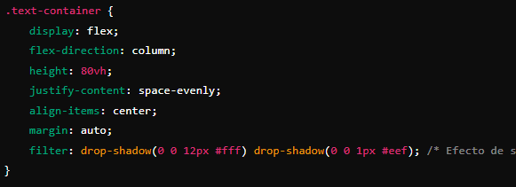
2. CONFIGURACIÓN INICIAL
El contenedor del texto es un div que contiene el texto que se animará. Para centrar el contenido y darle un efecto visual atractivo, aplicamos algunos estilos básicos.

Slide 5
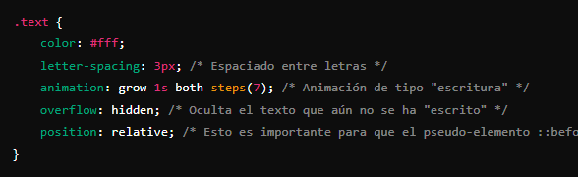
3. ESTILOS PARA EL TEXTO
El texto que queremos animar tendrá un estilo específico que se ajuste al efecto "escribir". Para lograr esto, usamos la propiedad animation junto con la animación de pasos (steps()). El texto está dentro de un contenedor con overflow: hidden para que solo se muestre el texto que se va "escribiendo".

Slide 6
3. ESTILOS PARA EL TEXTO
animation: grow 1s both steps(7);: Usamos la animación grow para hacer que el ancho del texto crezca progresivamente con la ayuda de steps(7), lo que asegura que la animación se realice en 7 pasos. Esto simula la aparición de texto letra por letra.

Slide 7
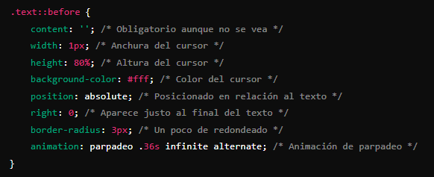
4. CURSOR PARPADEANTE CON ::BEFORE
Para crear el cursor típico de una máquina de escribir que parpadea, utilizamos el pseudo-elemento ::before. Se trata de una pequeña barra vertical que parpadea continuamente.
Este ::before se sitúa al final del texto y, gracias a la animación parpadeo, parece encenderse y apagarse, simulando el movimiento del cursor.

Slide 8
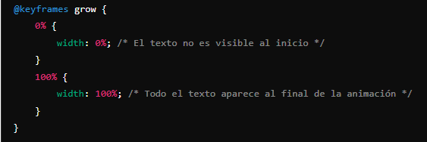
5. ANIMACIÓN DE ESCRIBIR (@KEYFRAMES GROW)

Slide 9
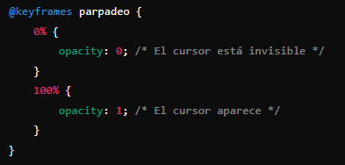
6. ANIMACIÓN DEL PARPADEO DEL CURSOR (@KEYFRAMES PARPADEO)

Slide 10
7. EFECTO AL SELECCIONAR EL TEXTO
Añadimos un pequeño detalle visual para cuando se selecciona el texto (al hacer clic y arrastrar sobre él). La selección no cambia el color de fondo del texto, lo cual puede ser útil si queremos que se mantenga limpio y visible.

